Slide 1
PROGETTI EUROPEI
Collegio dei Docenti
13/06/2025

Slide 2
Progetti
ACCREDITAMENTO 2023 - 2027
MOBILITÀ 2023 – TERMINE 31 MAGGIO 2025
MOBILITÀ 2024 – TERMINE 31 AGOSTO 2025
MOBILITÀ PNRR 2023 e 2024 – TERMINE 31 DICEMBRE 2025
PROGETTO VET CON FORMACAMERE
PROGETTO UNI-T ACADEMY

Slide 3
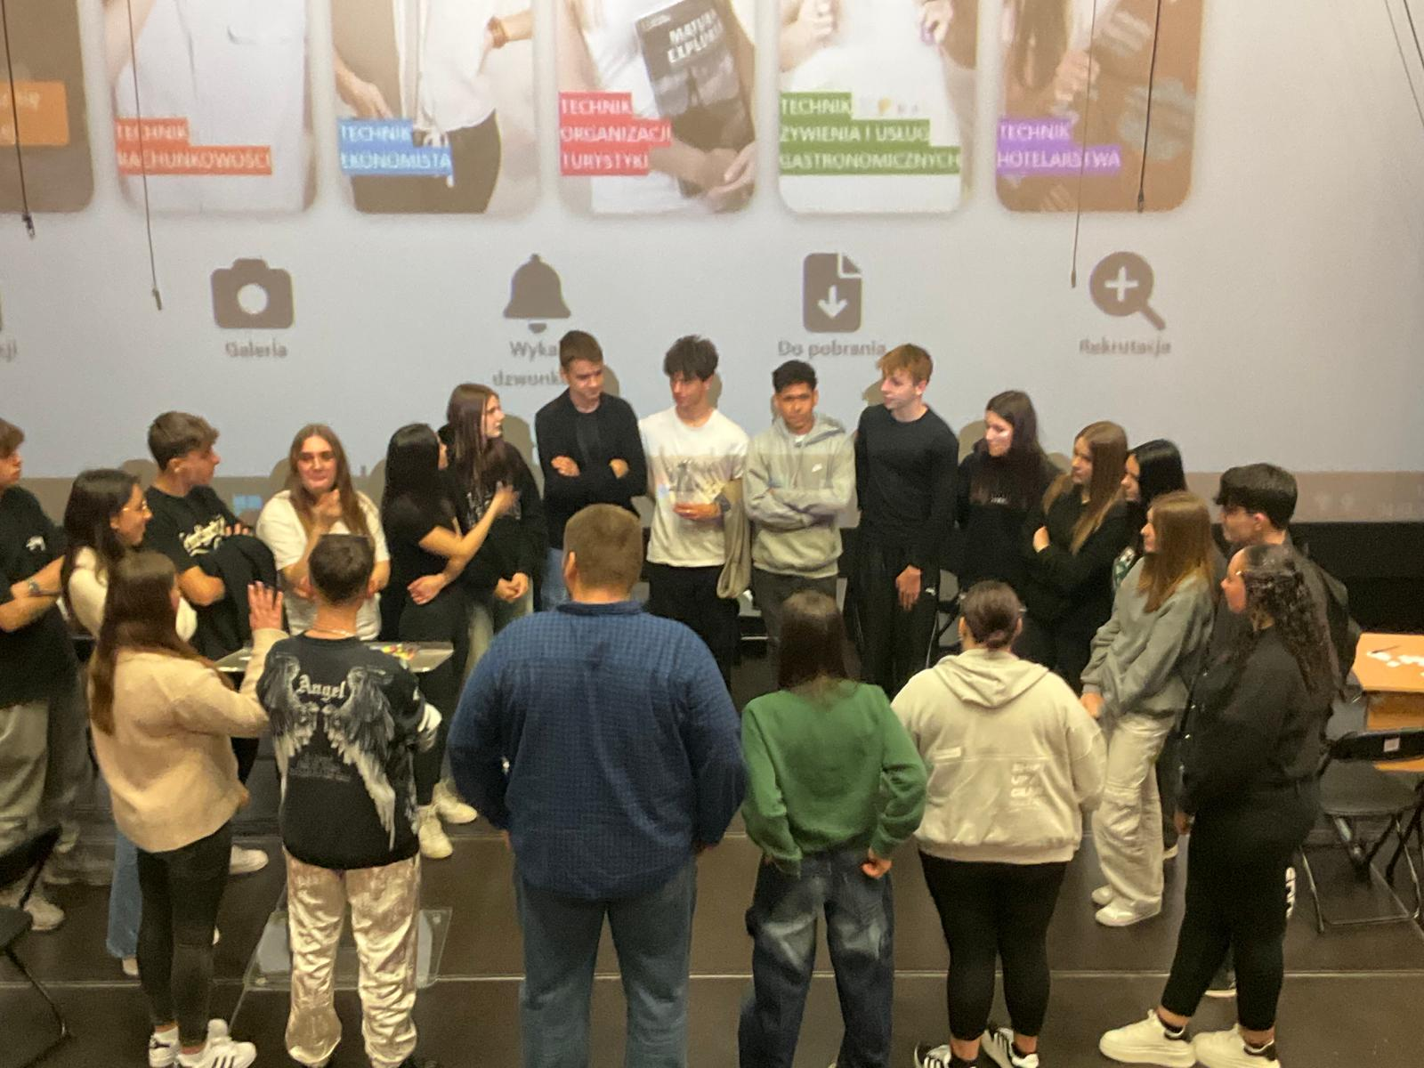
PROGETTO ERASMUS ACCREDITAMENTO 2023/2027
MOBILITÀ DOCENTI
MOBILITÀ SVOLTE
JOB SHADOWING
6 MOBILITÀ IN USCITA
FRANCIA – SPAGNA – GERMANIA - NORVEGIA
13 MOBILITÀ IN ENTRATA
ROMANIA – SPAGNA – POLONIA - NORVEGIA
COURSE AND TRAINING
2 CORSI DI LINGUA A DUBLINO
MOBILITÀ DA SVOLGERE
ENTRO 31 DICEMBRE 2025
JOB SHADOWING
9 MOBILITÀ
NORVEGIA – SPAGNA –GERMANIA - FRANCIA
COURSE AND TRAINING
5 CORSI

Slide 4
PROGETTO ERASMUS ACCREDITAMENTO 2023/2027
MOBILITÀ STUDENTI
MOBILITÀ SVOLTE
MOBILITÀ DI GRUPPO
6 MOBILITÀ IN USCITA
SPAGNA – GERMANIA – NORVEGIA –POLONIA – ROMANIA
TOTALE STUDENTI COINVOLTI: 42
6 MOBILITÀ IN ENTRATA
SPAGNA – GERMANIA – NORVEGIA –POLONIA – ROMANIA
TOTALE STUDENTI COINVOLTI: 42
MOBILITÀ INDIVIDUALE SHORT TERM
2 MOBILITÀ IN USCITA: SPAGNA
4 MOBILITÀ IN USCITA: SPAGNA
MOBILITÀ DA SVOLGERE
ENTRO 31 DICEMBRE 2025
MOBILITÀ DI GRUPPO
1 MOBILITÀ NEI PAESI BASSI
(IN ENTRATA E IN USCITA)
TOTALE STUDENTI COINVOLTI: 20+20
MOBILITÀ INDIVIDUALE LONG TERM
2 MOBILITÀ FRANCIA
(IN ENTRATA E IN USCITA)

Slide 5
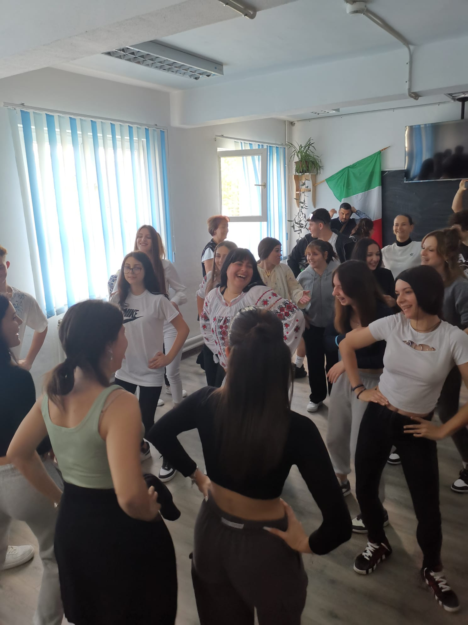
PROGETTO ERASMUS ACCREDITAMENTO 2023/2027
BILANCIO
Punti di forza
Finanziamento attività 100% progetto Erasmus
Ospitalità in famiglia per studenti
Riscontro studenti e docenti positivo
Instaurati rapporti con partner seri e affidabili
Punti di debolezza
Difficoltà nel trovare famiglie ospitanti per mobilità di short e long term
Difficoltà di gestione di tante mobilità in entrata svolte in periodi ravvicinati

Slide 6
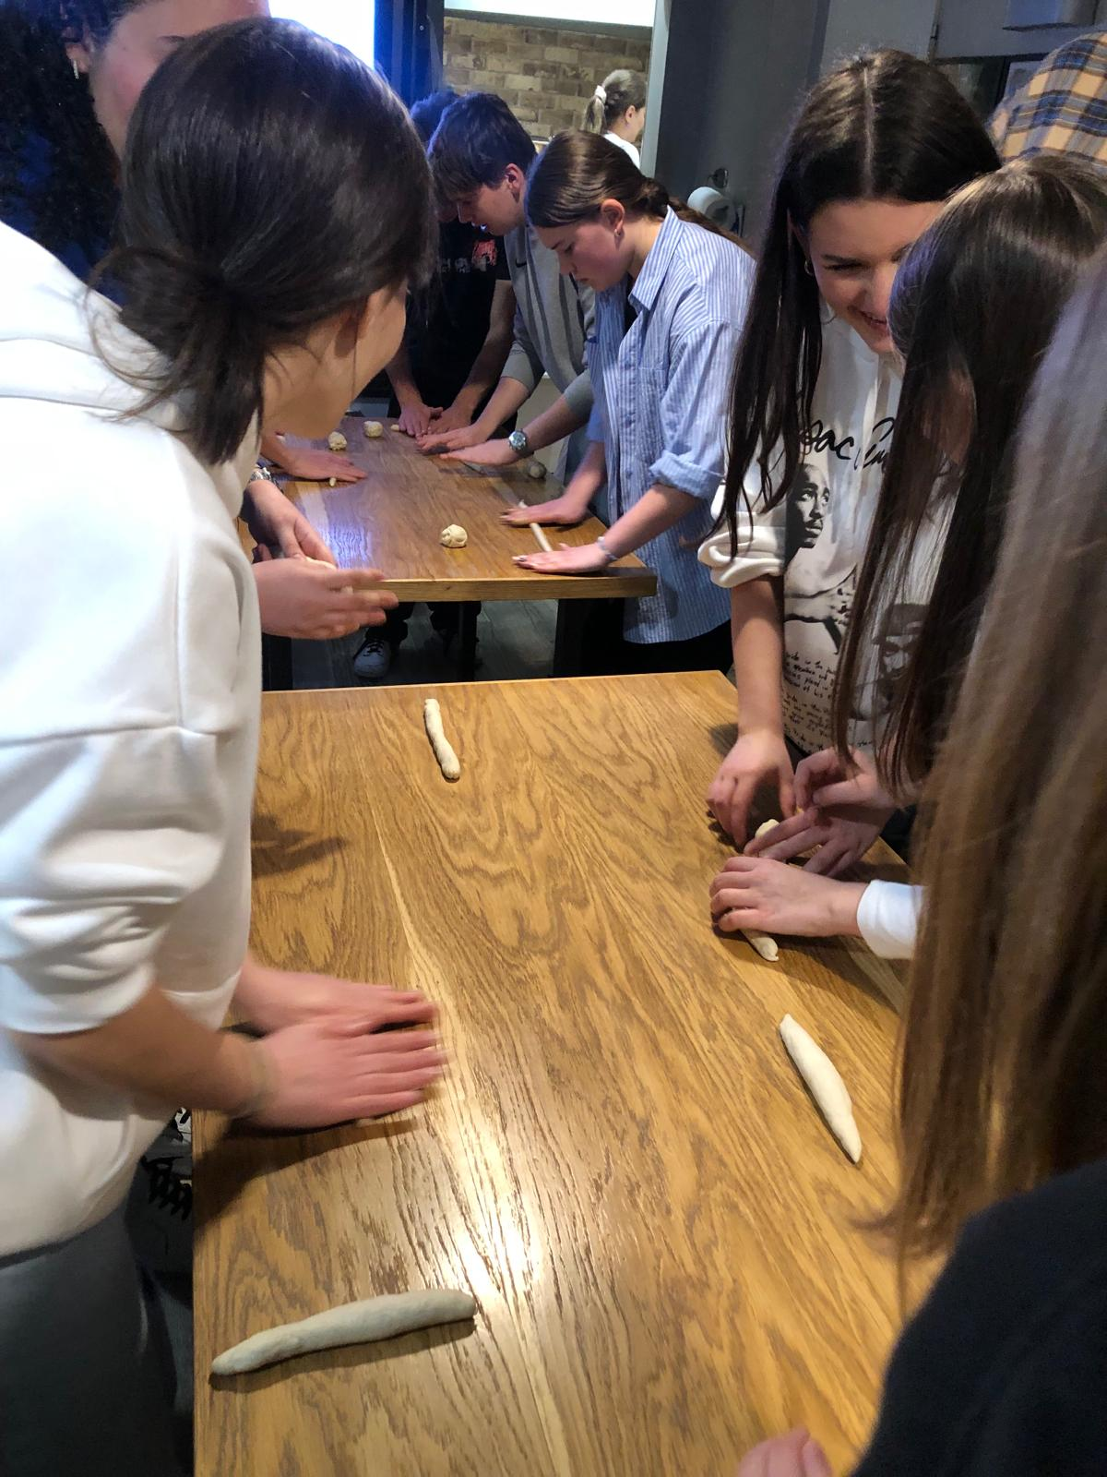
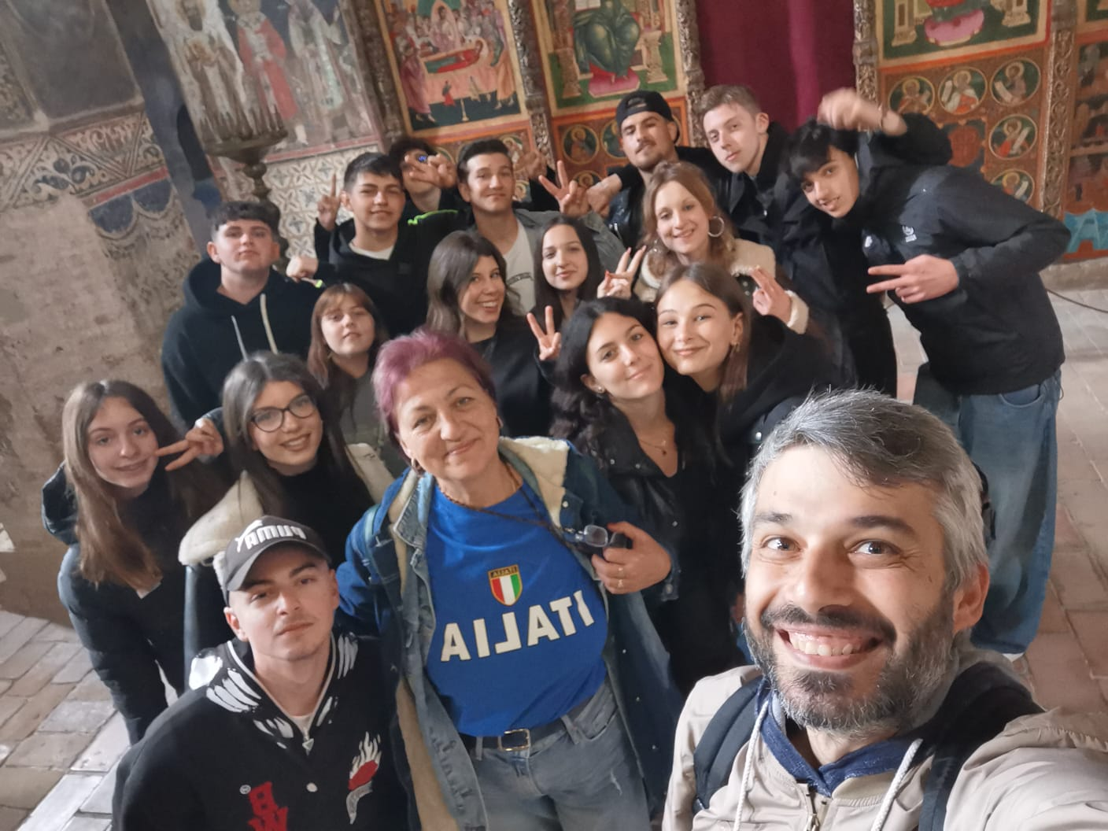
PROGETTO ERASMUS VET CON FORMA CAMERA
STUDENTI
11 MOBILITÀ IN USCITA
DOCENTI
1 MOBILITÀ IN USCITA

Slide 7
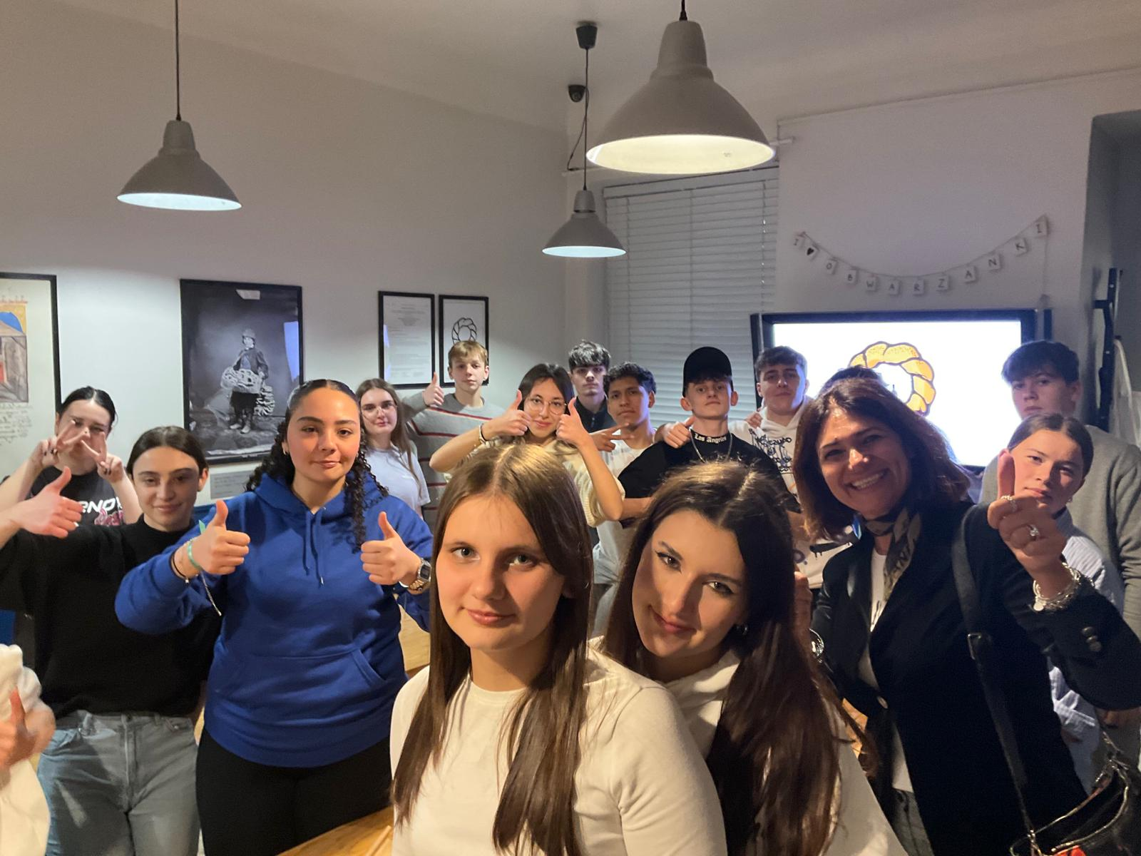
PROGETTO UNI-T ACADEMY
In collaborazione con
Università La Sapienza
OSPITALITÀ DOCENTI IN FORMAZIONE
1 DOCENTE DI MATEMATICA
FRANCIA
2 DOCENTI DI INGLESE
BELGIO e GERMANIA
1 DOCENTE SCUOLA PRIMARIA
BELGIO

Slide 8
Commissione internazionalizzazione
Loredana Catarinozzi - Referente
Patrizia Carvisiglia
Anna Minghetti

